Slide 1

ỦY BAN NHÂN DÂN QUẬN LONG BIÊN
TRƯỜNG MẦM NON GIA THỤY
Đề tài: Vận động : Con gà trống
Lứa tuổi: Nhà trẻ
Người dạy: Trương Thúy Vân

Slide 2
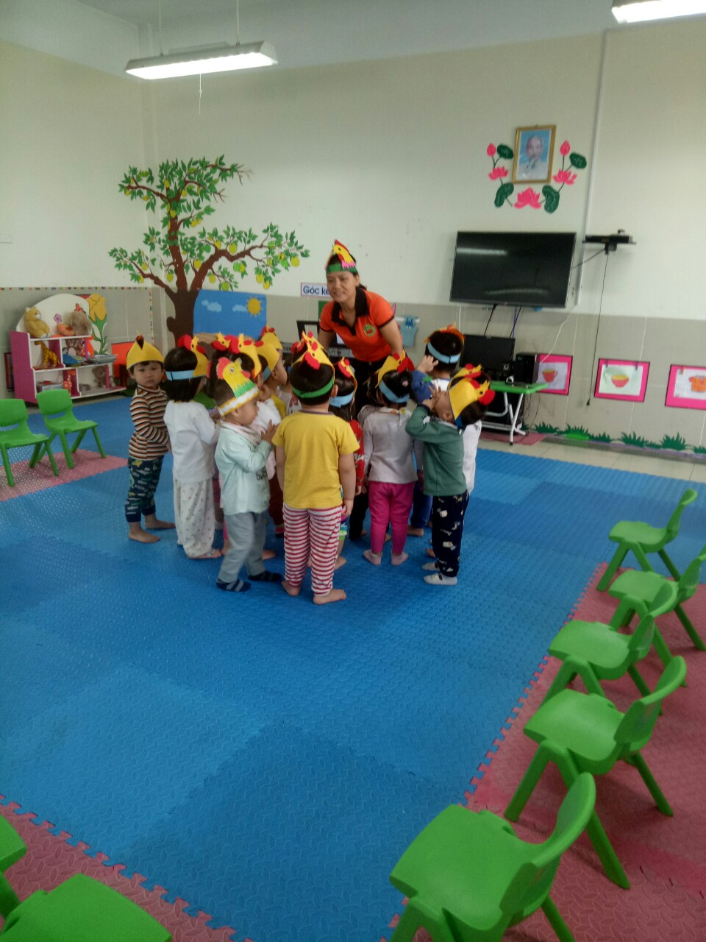
Cả lớp xúm xít bên cô để chuẩn bị bắt đầu giờ học !

Slide 3
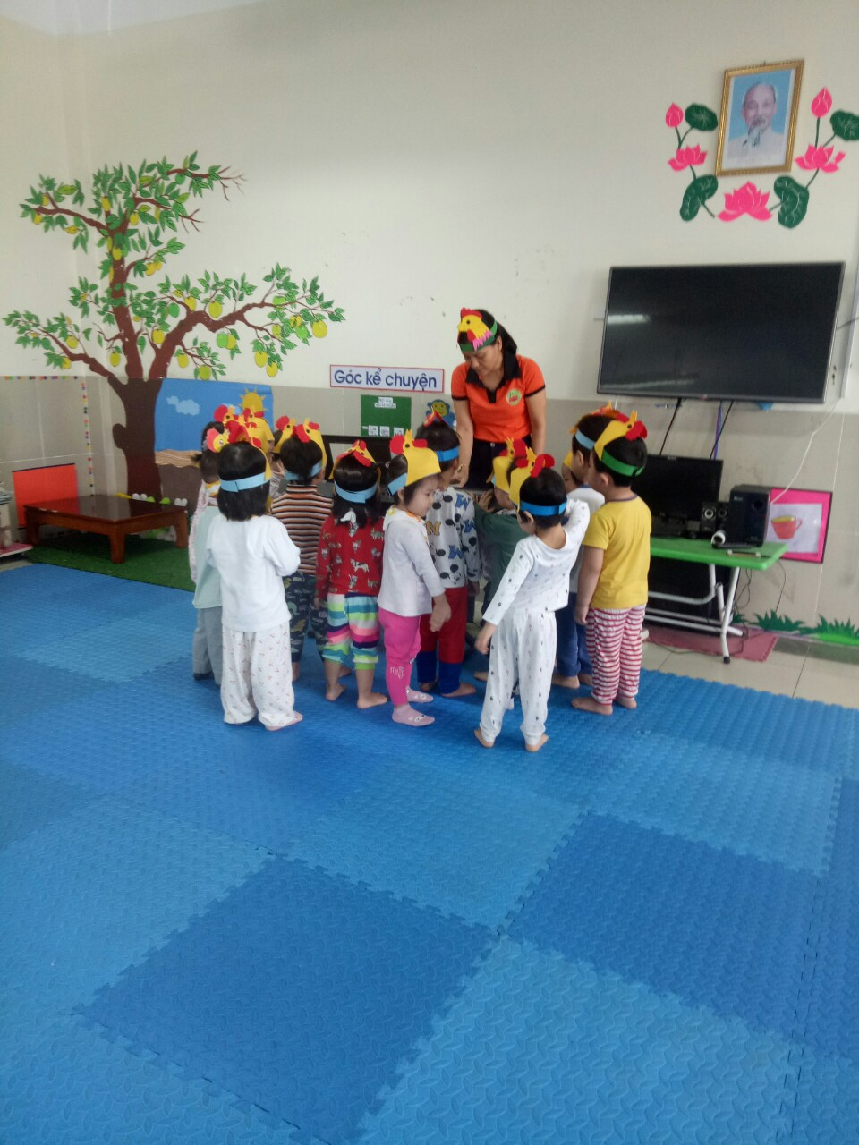
Cô đang cho cả lớp luyện thanh !

Slide 4
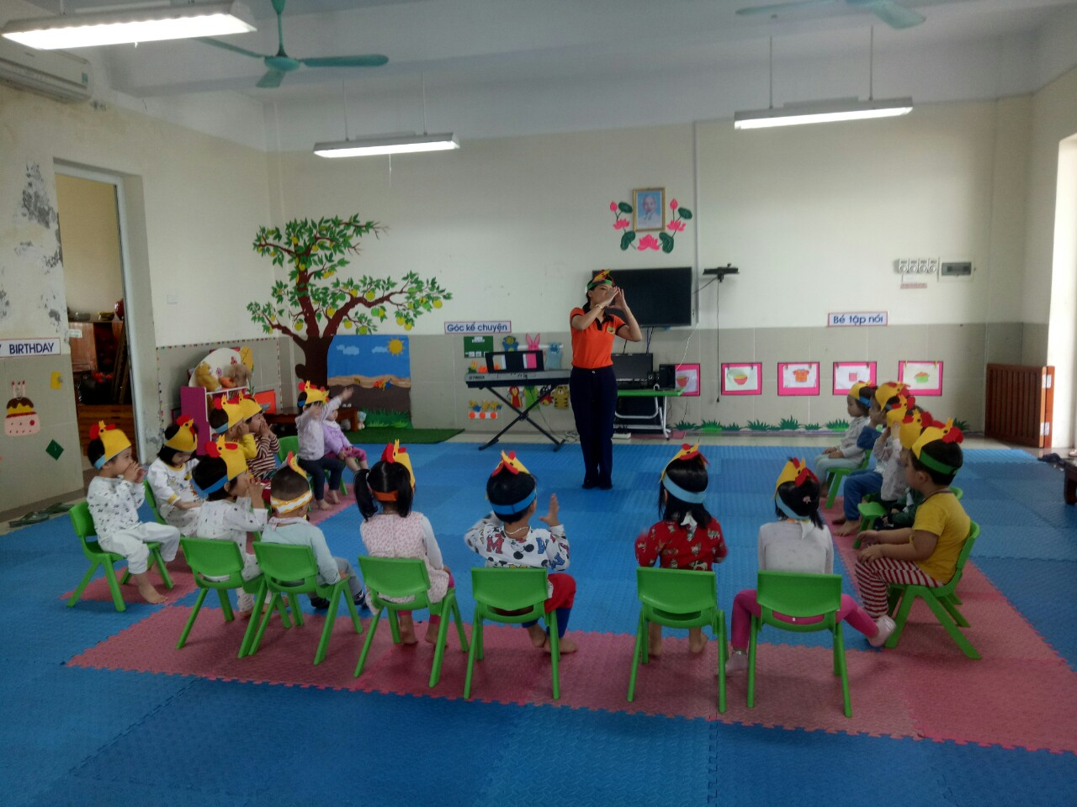
Cả lớp cùng xem cô biểu diễn nhé!

Slide 5
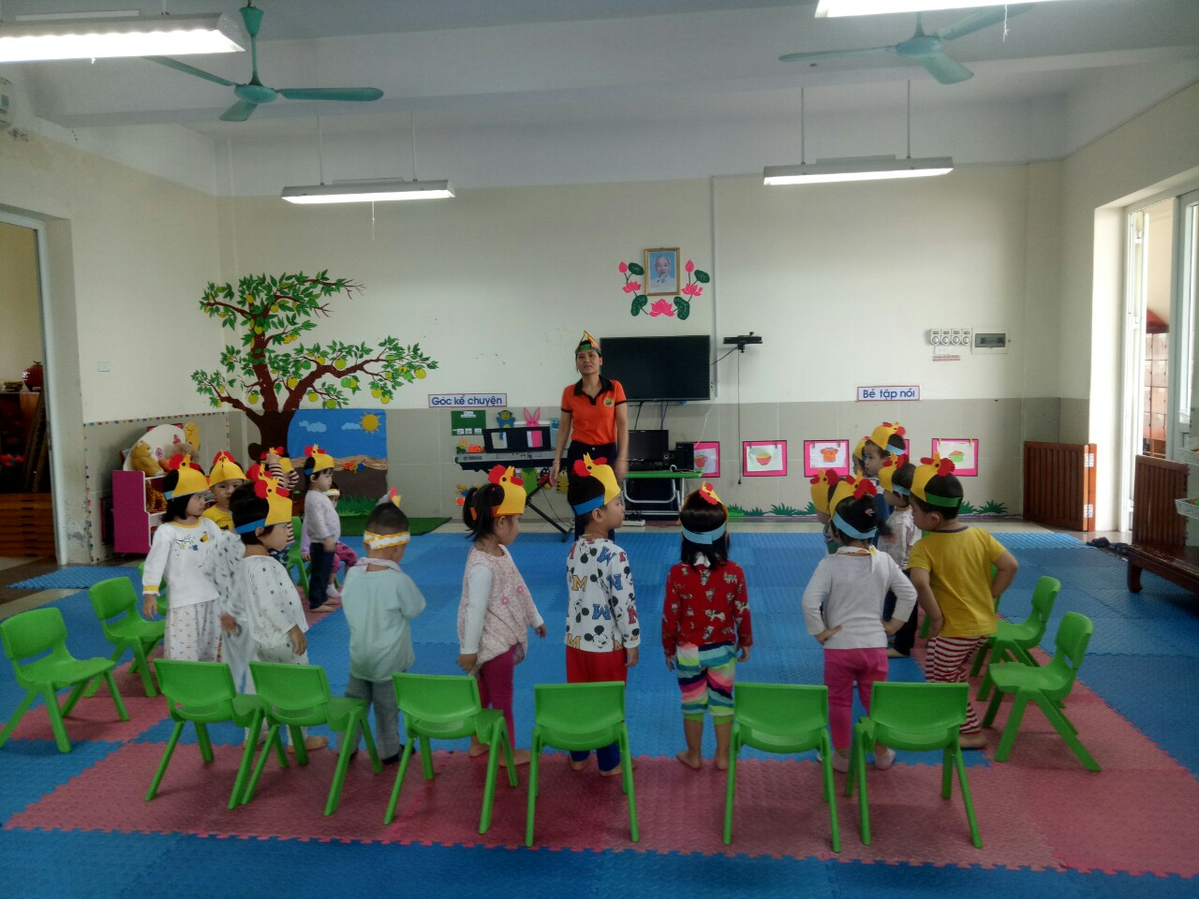
Cô cùng cả lớp đang biểu diễn đấy!

Slide 6
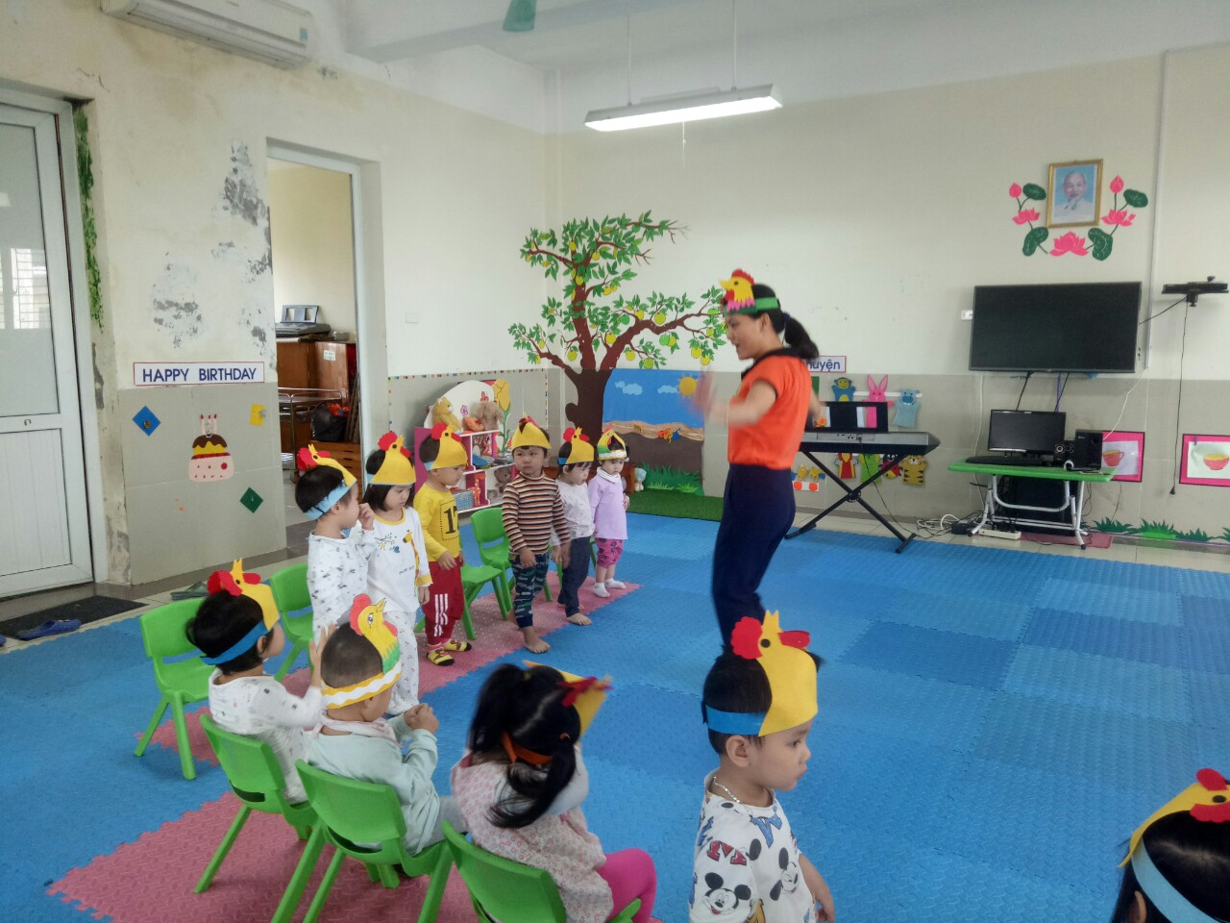
Cô đang cho từng tổ thi đua chúng mình cùng xem nhé!

Slide 7
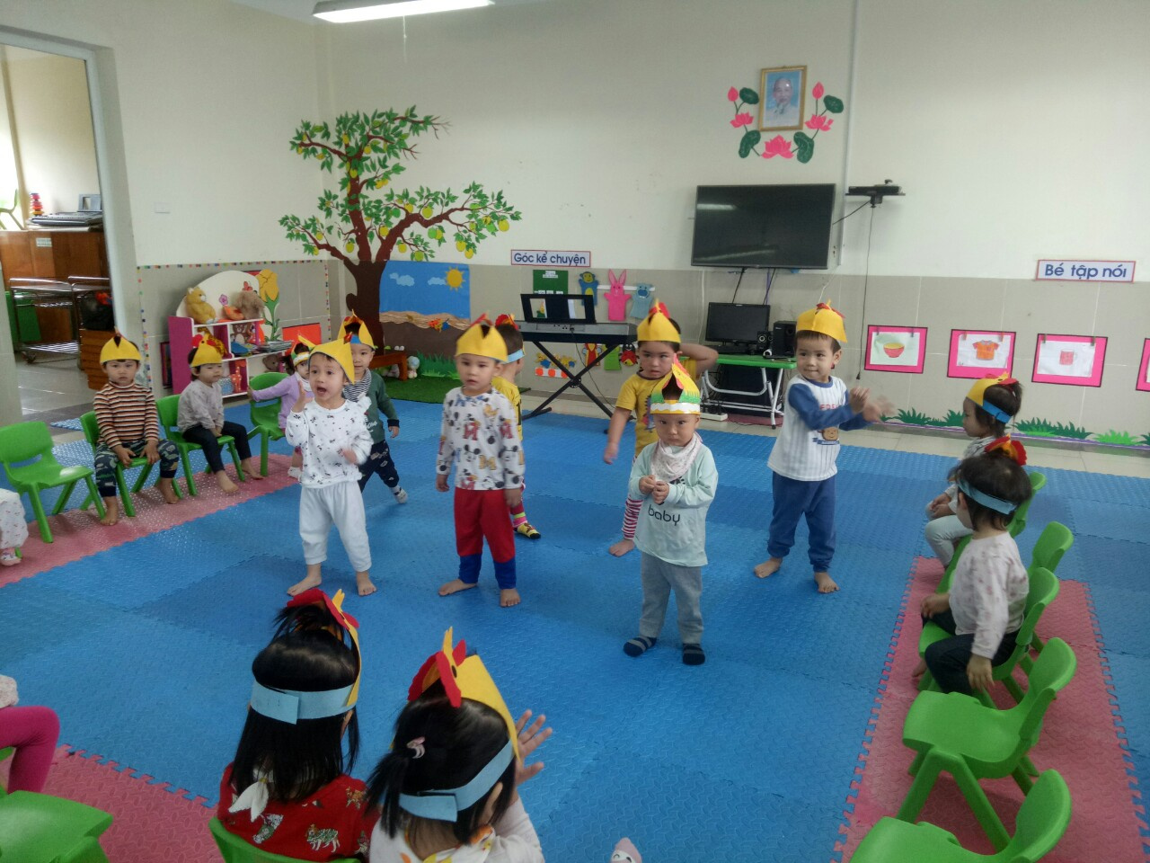
Nhóm các bạn trai đang biểu diễn cho chúng mình xem đấy!

Slide 8
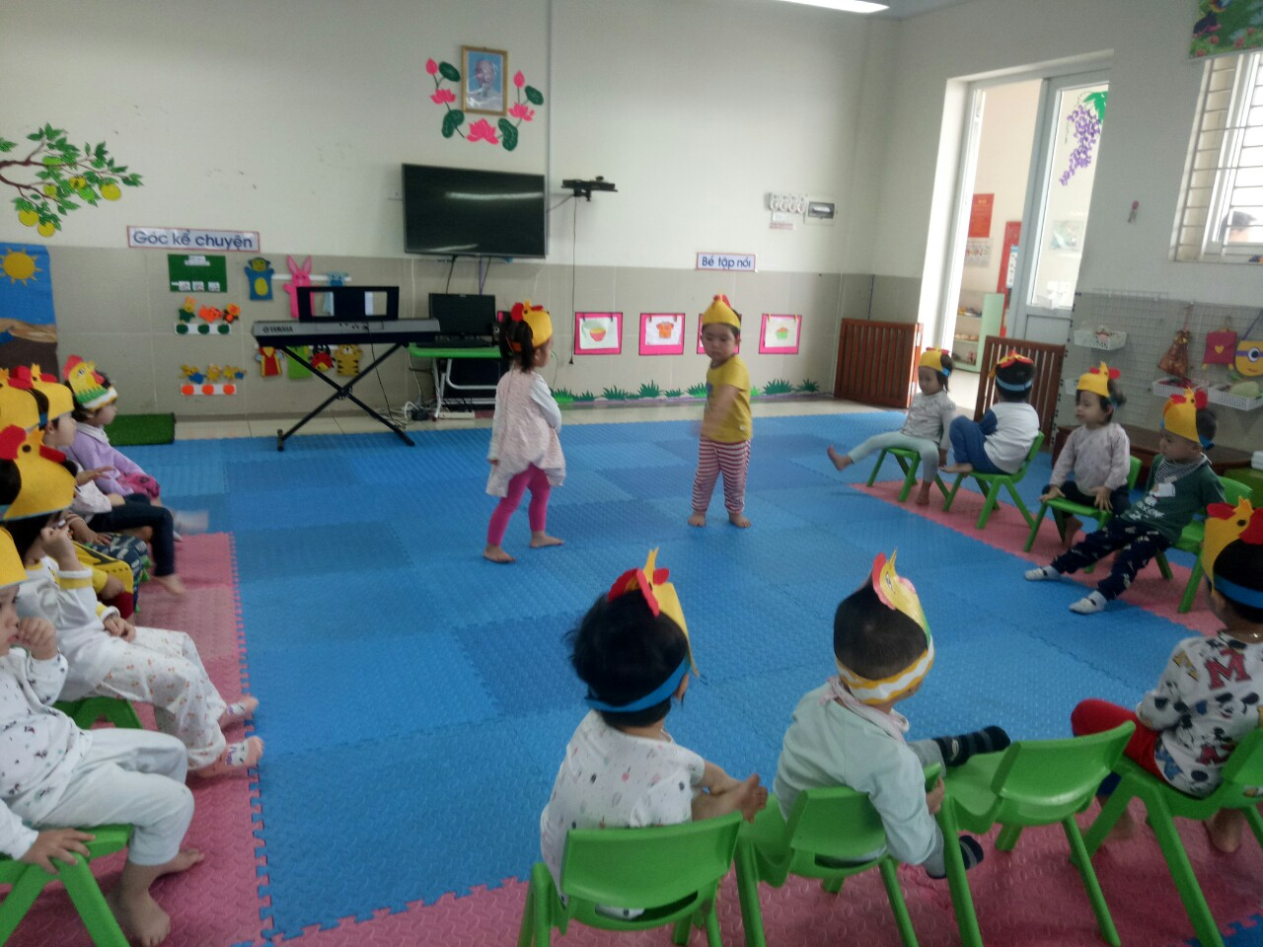
Các bạn đang biểu diễn đấy chúng mình!

Slide 9

Giờ học của chúng mình đến đây là hết thúc ! Chào tạm biệt các con nhé!

